Slide 1
Pitebor på stan
Min kompis är jätte-ledsen och vågar inte åka hem…
Min pojkvän har hamnat i slagsmål, kan ni ringa Polisen?
Min kompis är jättefull!! Vad ska jag göra?
Vad ska jag göra, alla mina vänner har åkt hem
Piteå Brottsförebyggande råd

Slide 2
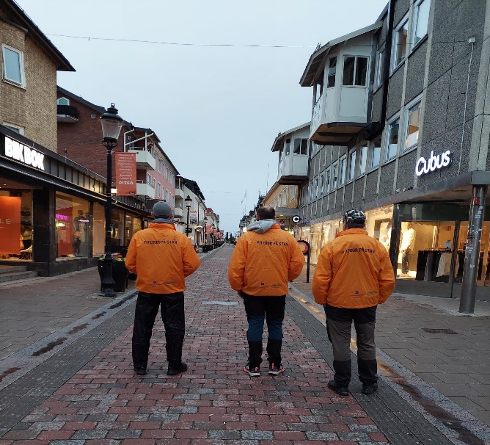
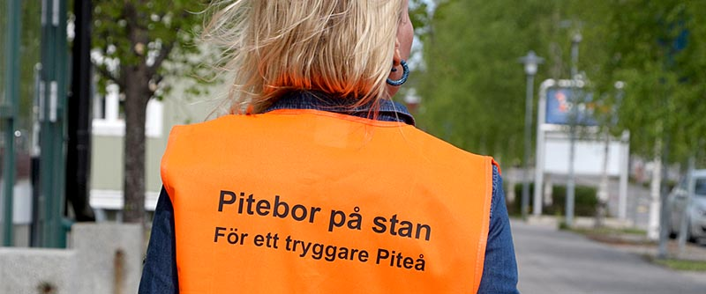
Välkomna till
- Pitebor på stan 2026 -
Föreningar nattvandrar för att vara med och skapa trygga miljöer
Piteå Brottsförebyggande råd

Slide 3
Bakgrund
Brottförebyggande arbete
Pitebor på Stan
Fler föräldrar ute på stan, målgrupp 12-18 år
PiteBo- All ersättning
Piteå Stadshotell- Fika och lokal
Länsförsäkringar- Försäkring, jackor och västar
Piteå Brottsförebyggande råd

Slide 4
Riktlinjer
Erbjudandet till föreningar med kommunalt aktivitetsstöd
Lottning av pass/helger - önskemål
4 föräldrar per kväll ska vandra
Var motiverad! Ni behövs!
Piteå Brottsförebyggande råd

Slide 5
När Var Hur
Fredag 12 juni tom Lördag 22 augusti
Ersättning 6 000 kr per helg
Klockan 20:00-24:00 (22:00-02:00 vid riskhelger)
Inför varje vandring samling på Stadshotellet.
Avslut på samma ställe
Stadshotellet har ingen personal i receptionen på natten. Däremot så tar man sig in med kod. Så de som kommer på respektive helg kommer att få koden av receptionen innan de går hem.
Alla som vandrar ska anv de jackor/västar som finns. Mobil finns också.
Utvärdering
Försäkring
Piteå Brottsförebyggande råd

Slide 6
Schema
Anmälan Pitebor på Stan sommaren 2026 | Förening/Lag | Mailadress | Mobilnummer | Kontaktperson
 | Tider att vandra:
Fredag o Lördag 12-13 Juni Examen | 12/6 22:00-02:00 13/6 20:00-24:00
Fredag o Lördag 26-27 Juni PSG | 20:00-24:00
Fredag o Lördag 3-4 Juli | 20:00-24:00
Fredag o Lördag 17-18 Juli | 20:00-24:00
Onsdag o Torsdag 22-23 Juli PDOL | 20:00-24:00
Fredag o Lördag 24-25 Juli PDOL | 22:00-02:00
Fredag o Lördag 24-25 Juli PDOL | 22:00-02:00
Fredag o Lördag 7-8 Augusti | 20:00-24:00
Fredag o Lördag 14-15 Augusti | 20:00-24:00
Fredag o Lördag 21-22 Augusti Crusing ? | 21/8 20:00-24:00 22/8 22:00-02:00
Piteå Brottförebyggande Råd

Slide 7
Kontaktpersoner
Ser till att alla vandrare får information om nattvandringen, och att vandrarna är på plats den helg och den tid som de blivit tilldelade.
Ansvarar för att rapportera och ta emot ändringar. Ändringar kan bestå av byte av helg, namn på vandrare osv. Kontaktperson meddelar ändringar till Pernilla.
Piteå Brottsförebyggande råd

Slide 8
Regler för vandring
Alkohol och drogfria vandringar
Gå alltid i grupp – jackor/västar obligatoriskt
Vid akuta fall - larma 112 Övrigt ring Polisen
Om något blir hotfullt eller obehagligt – gå därifrån
Inga förtroenden, lova ingenting
Inget ”skvaller” om vad du ser varit eller är med om
Lämna aldrig någon som är redlös eller mår dåligt- Ta kontakt med föräldrar i första hand
Nattvandrarnas arbetsuppgift är att iaktta, larma vid fara, kontakta föräldrar vid behov, och vara ett stöd, inte agera vakt, polis som kan göra att du hamnar i fara.
Piteå Brottsförebyggande råd

Slide 9
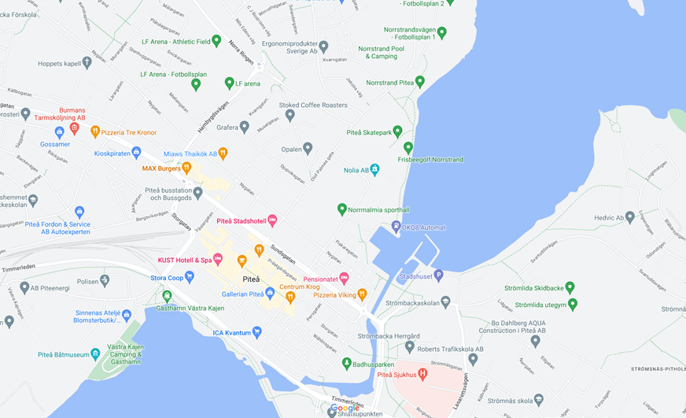
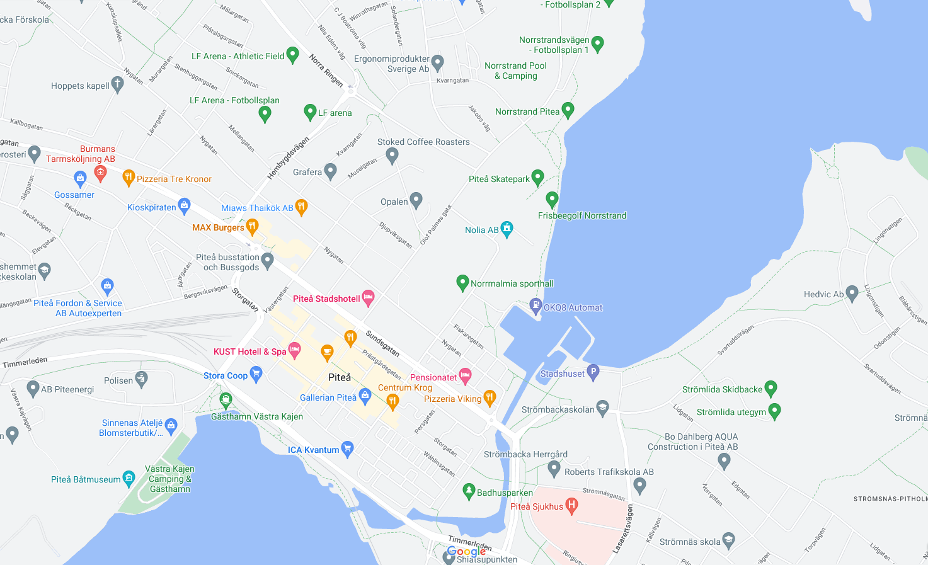
Piteå Brottförebyggande Råd

Slide 10
Ställen där ungdomarna kan vistas i sommar (2026)
Tages bro
COOP parkeringsgarage (vid regn)
Norrmalm och Christinaskolan
Max
ICA Kvantum parkering/garage
Innergårdar till hyreshus i centrum
Gång/cykelväg Västra kajen

Slide 11
Samarbetspartners
Samarbetspartners under vandringen i sommar är:
Polisen
Fältarna
Ordningsvakter
Andra trygghetsvandrare (Vuxna på stan)
Piteå Brottsförebyggande Råd

Slide 12
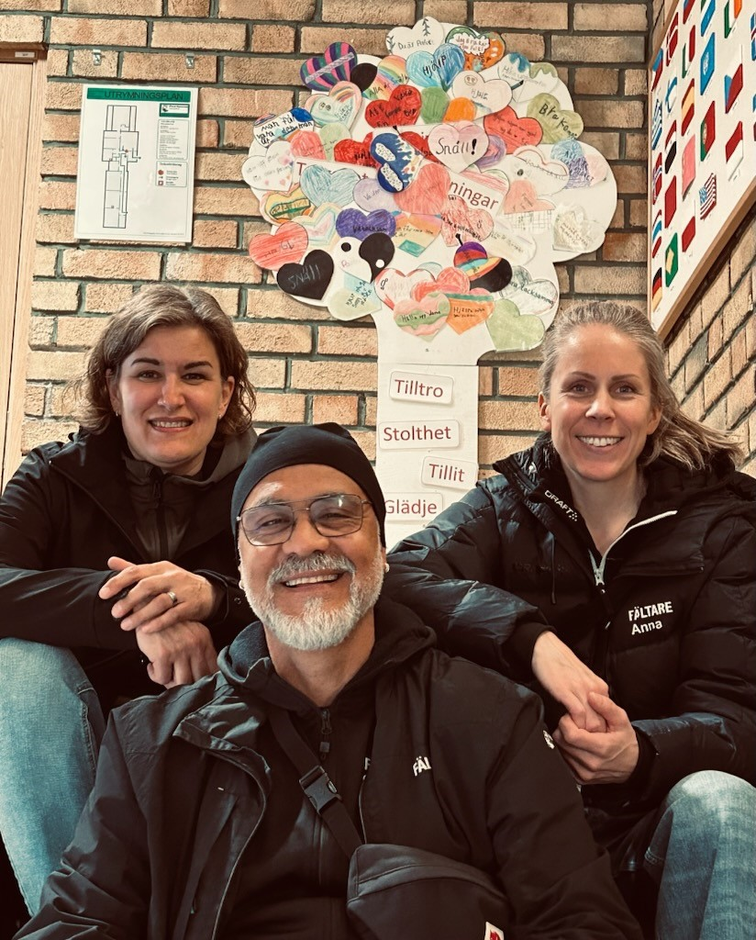
FÄLTARE: SOCIALA MEDIER: BLÅ-HUSET:
Anna 070-3399502 INSTAGRAM: faltarnapitea Storgatan 19
Carlos 070-6199175 FACEBOOK: Fältarna Piteå
Malin 070-639 55 53
Piteå Brottförebyggande Råd

Slide 13




Pitebor på Stan
Kultur, park och fritid Piteå Kommun
Pernilla.boman@pitea.se
070-380 27 20
www.pitea.se
Piteå Brottförebyggande råd

